Slide 1

「教育學術網百Ｇ 數位校園創第Ｅ」
TANet 100G
骨幹網路營運特色簡介
主講人：
資訊及科技教育司
李蔡彥司長
教育部
105年4月26日
TANet/TWAREN 100G

Slide 2
簡報大綱
壹、計畫緣起
貳、國際比較
參、頻寬升級重點
肆、新一代學術網路特色

Slide 3
壹、計畫緣起
為使我國學術研究網路更具全球競爭力，並提升WEF及OECD對資訊基礎環境競爭力評估的排名。
行政院國科會第 198 次委員會議決議，由教育部會同中央研究院與科技部(國家實驗研究院國家高速網路與計算中心)，共同擬具完整計劃，規劃我國下一階段教育學術研究骨幹網路頻寬效能升級，以助我國教育學術研究能量的推升。

Slide 4
2006年及2013年，各國學術網路骨幹頻寬比較
貳、國際比較 (1/2)

Slide 5
貳、國際比較 (2/2)
2016年各國學術網路骨幹頻寬比較

Slide 6
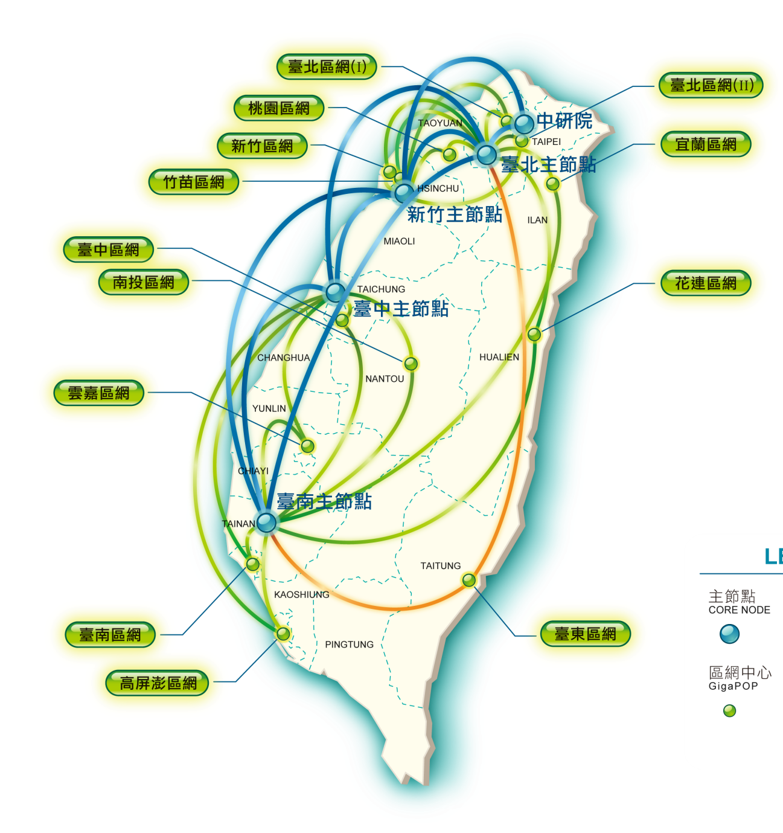
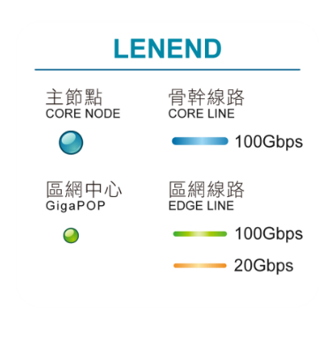
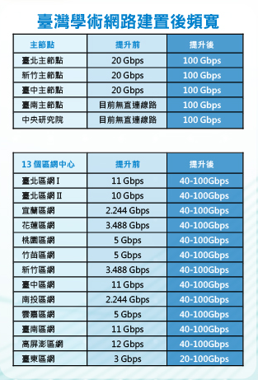
参、頻寬升級重點(1/2)
主節點頻寬升級
  核心骨幹:
  100G
  區網中心骨幹:
  20~100G

Slide 7
参、頻寬升級重點(2/2)
升級主節點光纖電路，建構完整備援機制
  規劃暗光纖(Dark Fiber)電路的租用模式。
  規劃A、B兩不同電路供應商，達到相互備援機制。
B電路10G線路 (具備雙路由)
A電路Dark Fiber線路(單路由2芯)
Taipei GigaPop Dark Fiber線路
B電路Dark Fiber線路(單路由2芯)
Notes:
Dark Fiber 優點：
１頻寬升級－頻寬彈性使用
２設備升級－SDN設計可彈性使用頻寬，助於頻寬管理

Slide 8
肆、新一代學術網路特色
新一代網路骨幹網路頻寬由10G提升為100G
頻寬彈性
運用
資訊安全
防護
網路品質
透明
基礎建設服務品質優化

Slide 9
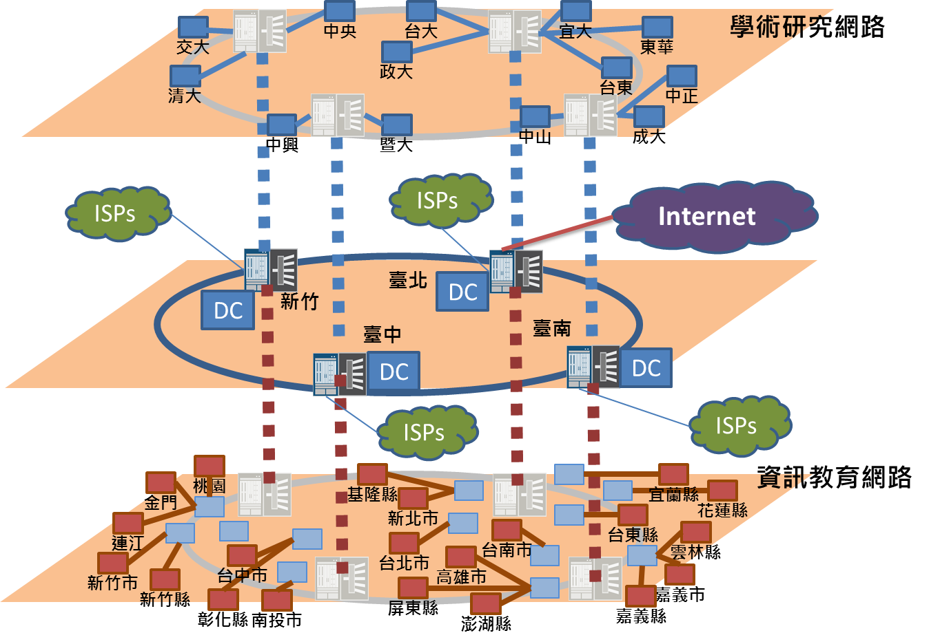
肆、新一代學術網路特色
- 頻寬彈性運用
新一代網路管理分流機制
  大專院校及國中小學網路分流
  彈性建構教學、研究及應用服務所專屬頻寬
大專院校
國中小學
Notes:
日間，可保障國中小學連線速度
夜間，可彈性調整大專院校頻寬

Slide 10
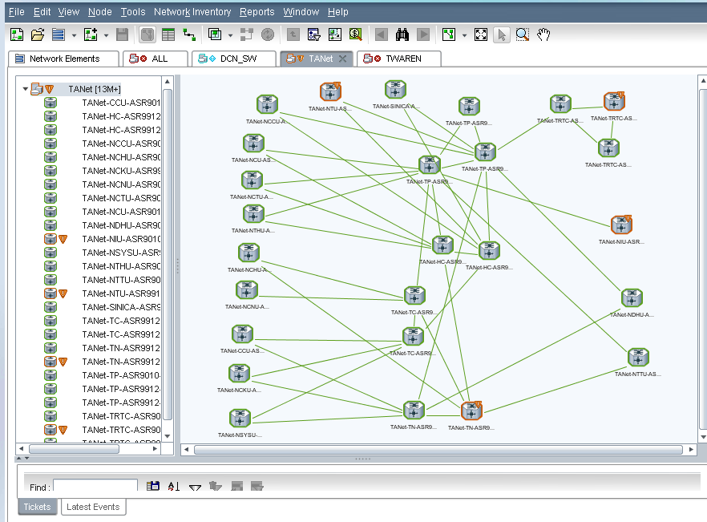
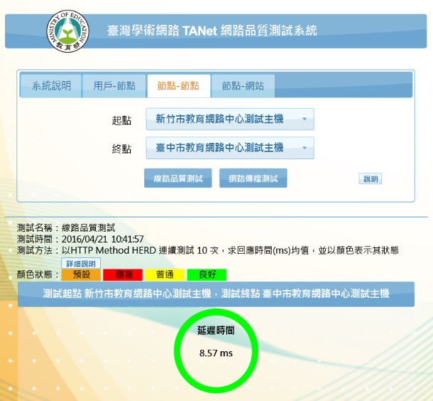
肆、新一代學術網路特色
- 網路品質透明
  使用者可透過「網路品質測試系統」查詢網路連線速度。
  管理者可隨時監測區/縣市網路中心連線品質。
良好

Slide 11
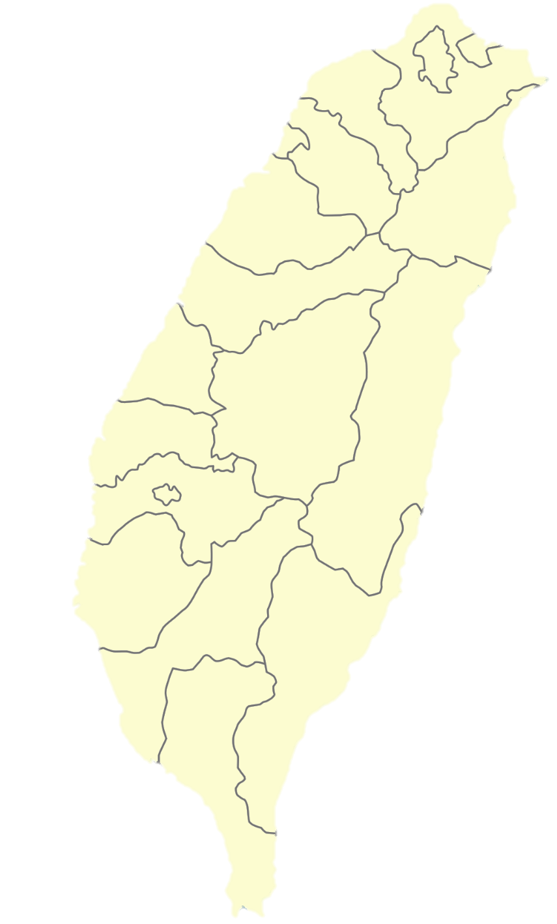
肆、新一代學術網路特色
- 資訊安全防護
北區SOC
DDoS防護及IPS偵測
  依新一代網路架構調整
  資安設備
  範圍涵蓋全國學術網路
教育體系資安通報服務
  完整通報機制(含DDoS)
    偵測：北區ASOC、南區ASOC、
    miniSOC等
    應變：臺灣學術網路危機處理中心
    （TACERT）
    分享：臺灣學術網路資安資訊
    分享與分析中心（A-ISAC）
南區SOC

Slide 12
100G骨幹提升相關配套措施
校園最後一哩升速
現行頻寬100M集縮比4:1，未來將提升至300M集縮比5:1。
縣市網路中心頻寬提升
縣市網路中心總頻寬由66G，提升至117G（預計105年9月完成）。
國際骨幹頻寬提升
頻寬由15G提升至30G（預計105年9月完成）。

Slide 13
簡報完畢 敬請指教

